Slide 1
«Влияние бытовых отходов на экологию города».
Чисто не там, там, где не мусорят.

Slide 2
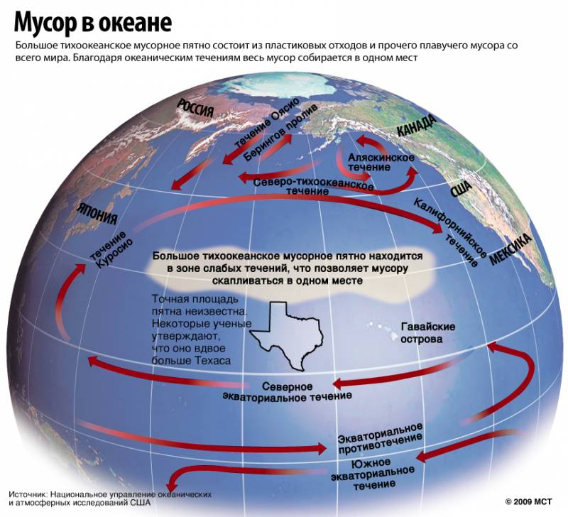

Slide 3


Slide 4
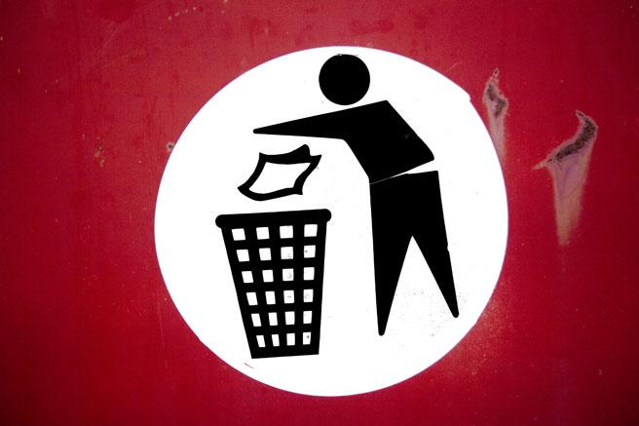

Slide 5
Основные типы бытового мусора
Пищевые отходы
Макулатура
Изделия из тканей
Консервные банки
Металлолом
Фольга
Стеклотара
Батарейки

Slide 6
Твёрдые бытовые отходы в России
В России ежегодно образуется около 58 млн. тонн твёрдых бытовых отходов (ТБО) и 120 млн. тонн промышленных отходов с годовыми затратами на их удале­ние свыше 350 млн. рублей. В среднем на одного человека в год приходится около 200кг ТБО и 800кг промышленных отходов.
Около 96% отходов вывозится на свалки и полигоны, занимающие в стране более 20 тыс. га земли, и около 50 тыс. га составляет площадь закрытых (заполненных) свалок и полигонов.

Slide 7
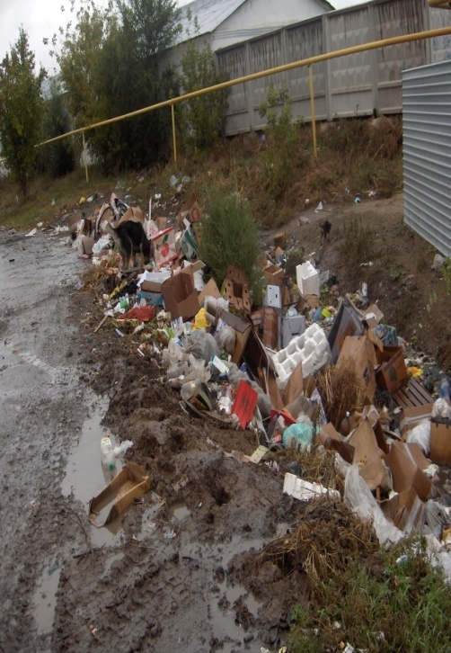
Мусор в г.Карталы

Slide 8
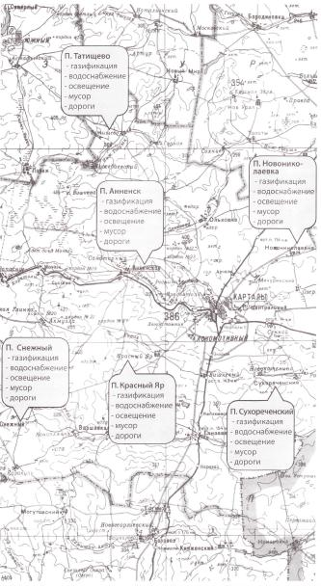

Slide 9
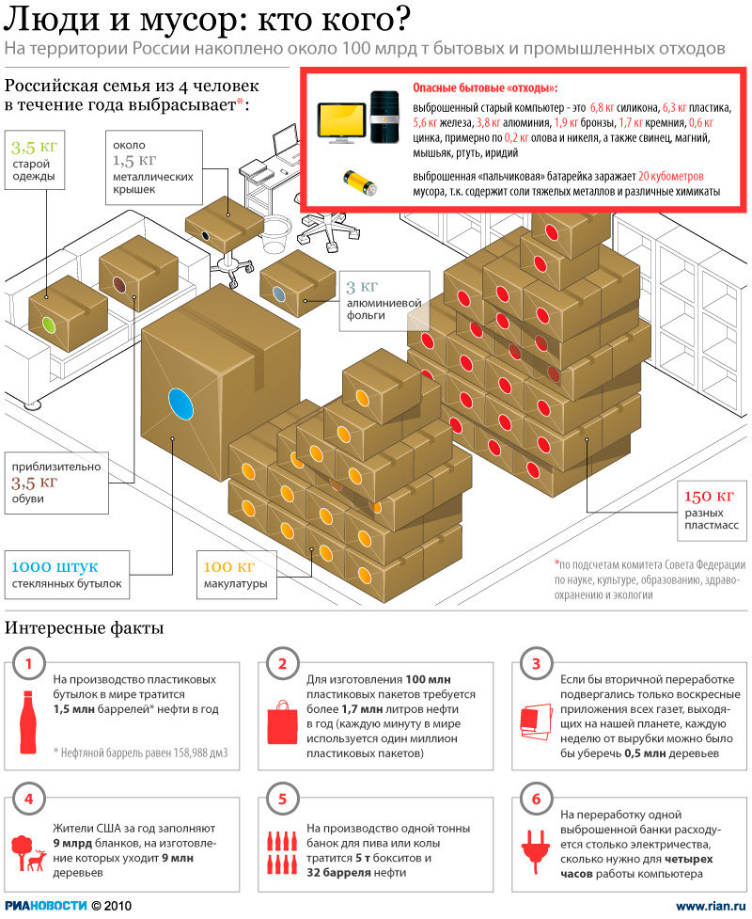

Slide 10
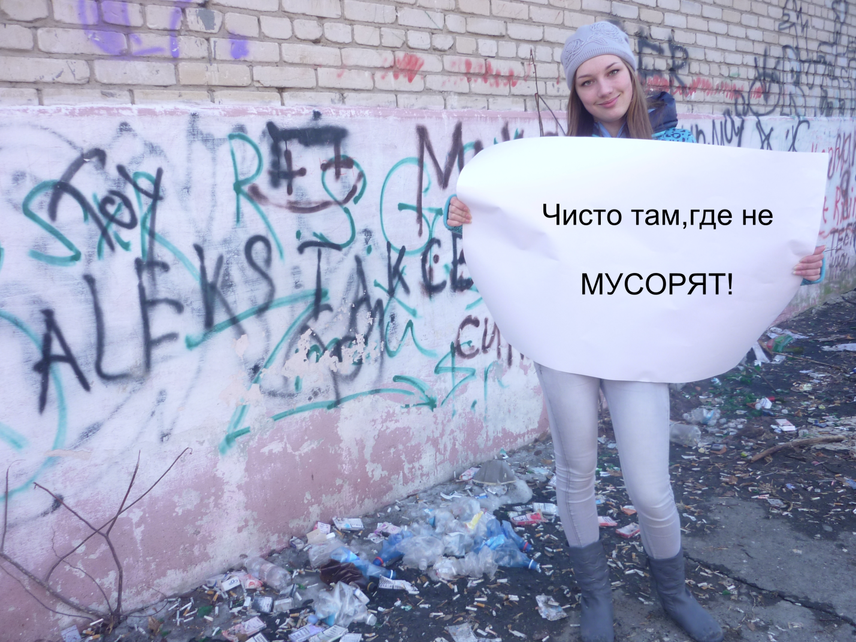
Чисто там, где не мусорят!

Slide 11
